Slide 1
⚡ 3M SMART SETTLEMENT
3M 사내 동아리·클럽
비용 정산 시스템 사용자 설명회
실제 사이트 화면으로 누구나 3분 만에 마스터하는 원클릭 스마트 정산 가이드
🔑 1초 간편 로그인
⚡ 4구간 자동 분할
📊 공식 엑셀 원클릭
사번 PIN 번호로 비밀번호 없이 즉시 접속
규정에 따른 회사 지원금/자부담 100% 자동 검증
회사 공식 품의서 서식 자동 매핑 및 즉시 다운로드
발표일: 2026. 10. 24 (금) | 발표자: 김종필 (시스템 개발자) | 시스템 버전: v1.6.310 (최신 배포 버전)

Slide 2
3M 사내 클럽 비용 정산 시스템
정산 전체 프로세스: 4단계 완성 로드맵
복잡했던 서류 작성과 수기 계산 없이, 단 4단계 클릭만으로 공식 정산 품의가 완료됩니다.
STEP 1
STEP 2
STEP 3
STEP 4
간편 접속 & 로그인
참석자 명부 담기
비용 입력 & 자동계산
1클릭 마감 & 엑셀
사번 6자리 PIN 입력
(신규 회원은 1초 등록)
전사원 명부(1,317명) 검색
[추가] 버튼 1클릭 반영
영수증 금액 및 카드 구분
4구간 자부담 실시간 산출
[정산 완료] 버튼 클릭 시
공식 엑셀 품의서 즉시 다운
✓ 로그인 모달
✓ 명부 연동
✓ 실시간 검증
✓ 품의 완료
💡 시스템 도입 전후 핵심 변화 비교
• 과거 방식: 엑셀 양식 수동 다운로드 ➔ 구간표 보고 계산기 두드리기 ➔ 동명이인/사번 수기 확인 ➔ 30분 이상 소요 및 계산 오류 빈발
• 신규 시스템: 웹 접속 ➔ 참석자 클릭 ➔ 금액 입력 ➔ 4구간 자부담 & 공식 엑셀이 3분 안에 100% 무결점으로 자동 완성!
3M 사내 동아리·클럽 비용 정산기 (v1.6.310) | 실무 사용자 설명회
COPYRIGHT © 2026 3M ALL RIGHTS RESERVED

Slide 3
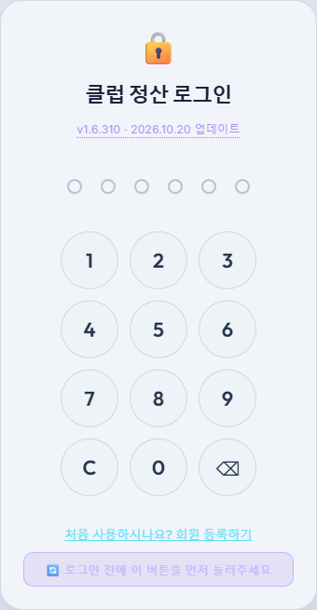
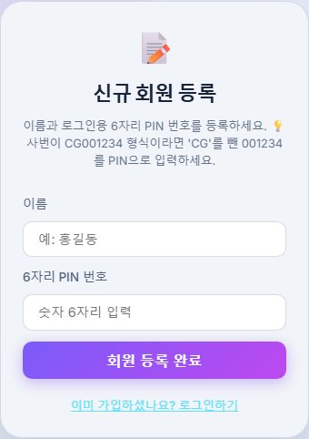

3M 사내 클럽 비용 정산 시스템
Step 1. 1초 초간편 PIN 로그인 & 회원 등록
아이디/비밀번호 분실 걱정 없이, 사번 뒷자리 6개 숫자로 모바일·PC 어디서나 즉시 접속합니다.
📱 조작 가이드 및 핵심 기능
① 6자리 사번 PIN 원터치 로그인
화면 터치패드 또는 키보드로 본인의 6자리 PIN을 누르면 별도 엔터 없이 즉시 메인 화면으로 이동합니다.
② 신규 회원 1회 등록 (30초)
처음 사용자는 하단 '회원 등록하기'를 눌러 이름과 6자리 PIN(사번 CG001234인 경우 '001234')만 등록하면 완료됩니다.
③ 다크 / 라이트 모드 상시 지원
상단 우측 [Dark / Light] 토글 스위치로 야간이나 주간 어디서든 눈이 편안한 테마로 즉시 전환됩니다.
💡 모바일 PWA 앱 설치 팁: 스마트폰 브라우저에서 [홈 화면에 추가]를 누르면 별도 설치 없이 모바일 앱 아이콘으로 상시 원터치 실행됩니다.
3M 사내 동아리·클럽 비용 정산기 (v1.6.310) | 실무 사용자 설명회
COPYRIGHT © 2026 3M ALL RIGHTS RESERVED

Slide 4
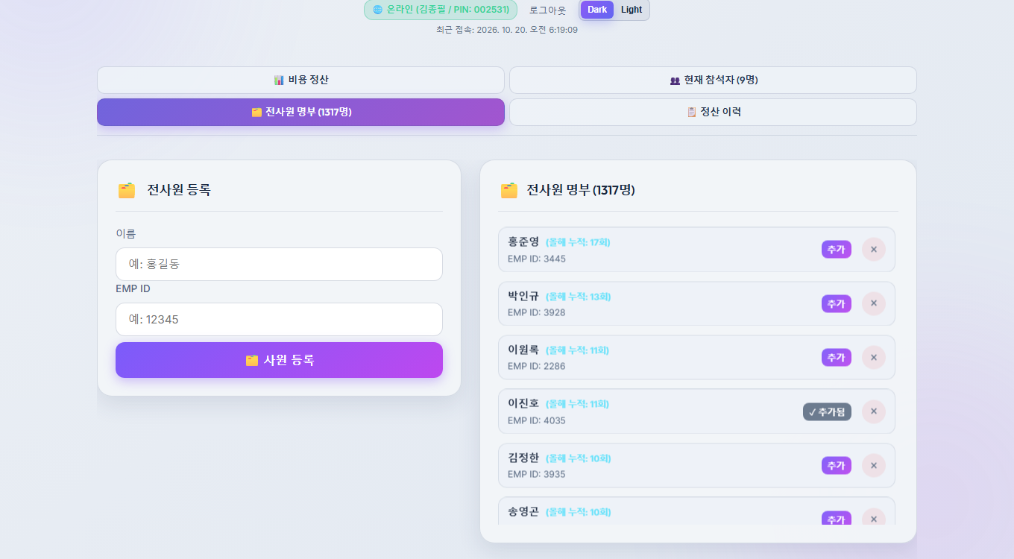
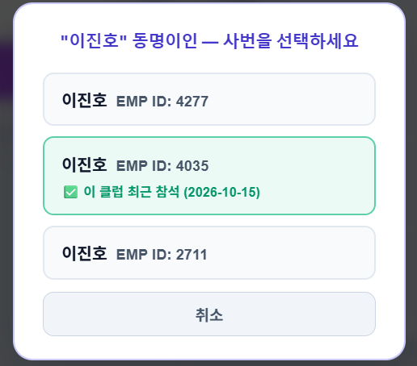
3M 사내 클럽 비용 정산 시스템
Step 2. 전사원 명부 검색 & 참석자 원클릭 담기
전사 1,317명 임직원 DB가 완벽 연동되어, 오타나 동명이인 착오 없이 정확하게 참석자를 등록합니다.
👥 참석자 관리 4대 핵심 포인트
① 전사 임직원 1,317명 완벽 탑재
사내 전 직원의 이름과 사번(EMP ID)이 사전 등록되어 있어 이름이나 사번 검색으로 즉시 조회됩니다.
② [추가] 버튼 1클릭으로 반영
검색된 사원 옆의 [추가] 버튼을 누르면 즉시 '✓ 추가됨'으로 변경되며 현재 정산 참석자 명단에 자동 등록됩니다.
③ 올해 누적 참석 횟수 자동 표시
'홍준영(올해 누적: 17회)'처럼 연간 참여 횟수가 자동 표시되어 공평한 활동 기회 관리가 가능합니다.
④ 동명이인 사번 완벽 식별
이진호(4035) 등 동명이인이 존재해도 고유 사번 기준으로 참석 횟수가 독립 관리되어 오귀속이 원천 차단됩니다.
✓ 명부에서 선택된 인원수는 정산 탭에 실시간 자동 반영되어 1인당 비용을 자동 나눗셈합니다.
3M 사내 동아리·클럽 비용 정산기 (v1.6.310) | 실무 사용자 설명회
COPYRIGHT © 2026 3M ALL RIGHTS RESERVED

Slide 5
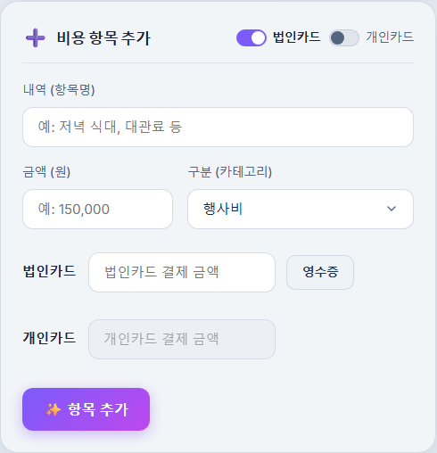
3M 사내 클럽 비용 정산 시스템
Step 3. 비용 항목 추가 & 3대 카테고리 규정 분류
식대, 장비 대관료, 상품비 등 항목별 특성에 맞춰 최적의 지원 규정이 자동으로 적용됩니다.
📋 비용 입력 방법 및 3대 카테고리 규정
① 행사비 (식대, 다과비 등)
인원수 비례 4구간 분할
참석자 1인당 비용으로 자동 환산되어 [가/나/다/라] 4단계 규정 구간에 따라 회사 지원금과 자부담으로 정밀 분할됩니다.
② 시설 및 장비 (대관료, 장비 렌탈)
인당 85,000원 Flat 한도
인원수와 무관한 정액 비용 특성을 반영하여, 인당 85,000원 × 인원수 한도 내에서 전액 법인카드로 우선 지원 제안됩니다.
③ 상품비 (기념품, 시상품)
연간 50만원 한도 실시간 감시
동아리당 연간 총 상품비 누적 한도(500,000원)를 실시간 감시하며, 잔여 한도 초과 시 자동으로 등록이 차단됩니다.
💳 결제 수단 간편 스위치: 상단 [법인카드 / 개인카드] 토글 스위치로 결제 방식을 선택하면, 회사 지원금과 개인 정산금이 100% 자동 분리됩니다.
3M 사내 동아리·클럽 비용 정산기 (v1.6.310) | 실무 사용자 설명회
COPYRIGHT © 2026 3M ALL RIGHTS RESERVED

Slide 6
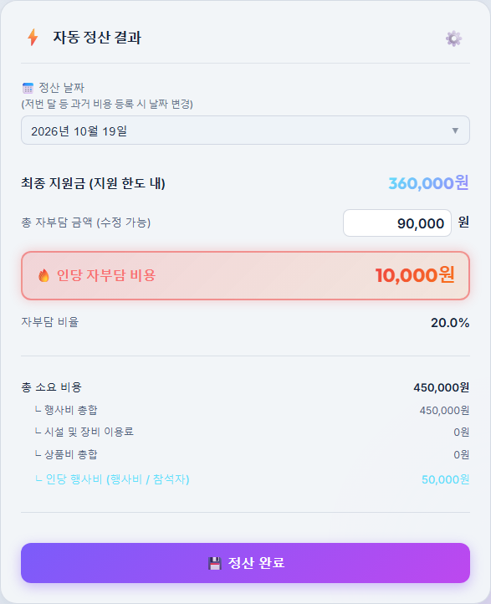
3M 사내 클럽 비용 정산 시스템
Step 4. 실시간 자동 정산 결과 & 규정 100% 검증
계산기나 수기 검토 없이, 4구간 자부담 공식과 잔여 예산 대조가 실시간으로 완벽하게 처리됩니다.
📊 3M 사내 동아리 4구간 지원 기준표 (규정 공식)
• 가 구간 (≤ 30,000원)
자부담 0% (전액 지원)
지원금 = 비용 전액
• 나 구간 (≤ 60,000원)
자부담 20%
지원금 = 비용 × 80%
• 다 구간 (≤ 120,000원)
6만원 초과분 40%
자부담 = 6만×20% + 초과분×40%
• 라 구간 (> 120,000원)
인당 최대 85,000원 캡
지원금 = 85,000원 고정 (초과 전액 자부담)
⚡ 실전 화면 결과 보는 법 (100% 자동 산출)
✓ 최종 지원금 (법인카드):
규정 한도 내에서 회사가 지급할 법인카드 총액 (실화면: 360,000원)
✓ 인당 자부담 비용:
참석자 1인당 계좌 입금 또는 현장 결제할 1인 금액 (실화면: 10,000원)
✓ 클럽 잔여 예산 실시간 차감:
이전 잔여 예산(423,200원) ➔ 이번 지원 후 잔여(63,200원) 즉시 확인
✓ [정산 완료] 원클릭 마감:
버튼 클릭 시 Firebase 공유 DB에 저장 + 전사원 카운트 동기화 완료
3M 사내 동아리·클럽 비용 정산기 (v1.6.310) | 실무 사용자 설명회
COPYRIGHT © 2026 3M ALL RIGHTS RESERVED

Slide 7
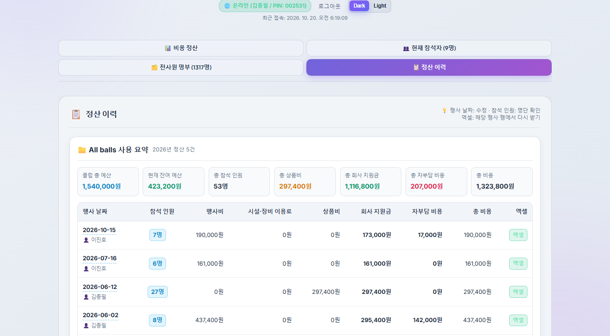
3M 사내 클럽 비용 정산 시스템
Step 5. 정산 이력 관리 & 공식 엑셀 품의서 원클릭 다운로드
완료된 정산 내역이 투명하게 보관되며, 회사 공식 품의 엑셀을 언제든 재다운로드할 수 있습니다.
📑 정산 이력 & 엑셀 다운로드
① 클럽 예산 실시간 요약 대시보드
총 예산(154만원), 잔여 예산(42.3만원), 총 참석 인원(53명), 상품비 누적액이 상단 배너에 즉시 집계됩니다.
② 행사 날짜별 상세 내역 조회
행사일, 참석 인원, 행사비, 시설비, 상품비, 회사 지원금, 자부담 비용이 한눈에 표 형태로 정리됩니다.
③ 공식 엑셀 품의서 즉시 다운로드
우측 초록색 [엑셀] 버튼을 누르면 회사 공식 템플릿(template.xlsx)에 모든 셀 좌표가 완벽 매핑된 .xlsx 파일이 생성됩니다.
④ 투명한 이력 공유 및 보관
일반 회원은 본인 작성 내역을 확인하고, 관리자는 전사 클럽 집행 현황을 검토할 수 있습니다.
✓ 엑셀 다운로드 시 K4~K30, L12~L25 등 회사 회계 제출용 좌표가 100% 자동 매핑됩니다.
3M 사내 동아리·클럽 비용 정산기 (v1.6.310) | 실무 사용자 설명회
COPYRIGHT © 2026 3M ALL RIGHTS RESERVED

Slide 8
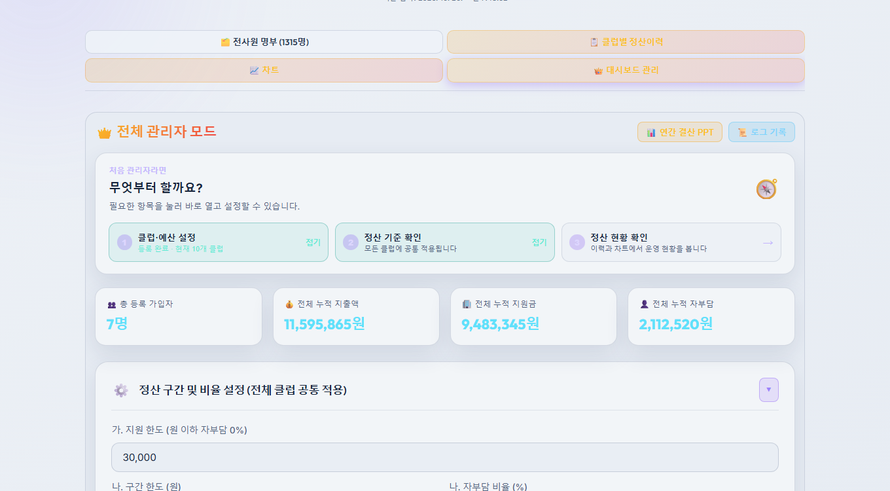
관리자 전용 기능 (회장단)
[관리자] 전체 관리자 모드: 대시보드 & KPI 모니터링
클럽 회장단 및 관리자(PIN: 000000)를 위한 전사 운영 현황 통합 관리 화면입니다.
👑 관리자 전용 대시보드 핵심
① 전사 총괄 4대 KPI 실시간 타일
총 등록 가입자(7명), 전체 누적 지출액(1,159만원), 회사 지원금(948만원), 임직원 자부담(211만원) 실시간 집계
② 초보 관리자 3단계 온보딩 가이드
① 클럽·예산 설정 ➔ ② 정산 기준 확인 ➔ ③ 정산 현황 확인으로 이어지는 간편 네비게이션 제공
③ 정산 구간 및 비율 전사 설정
지원 규정 변경 시 가/나/다/라 구간 한도액(3만/6만/12만)과 자부담 비율(20%/40%)을 관리자가 유연하게 조정
④ 연간 결산 PPT & 감사 로그
경영진 보고용 파워포인트 자동 생성 및 데이터 위변조 방지를 위한 전사 작업 로그 완벽 기록
⚠️ 관리자 설정값은 모든 클럽 사용자에게 즉시 적용되며 Firebase 단일 기준으로 안전하게 동기화됩니다.
3M 사내 동아리·클럽 비용 정산기 (v1.6.310) | 실무 사용자 설명회
COPYRIGHT © 2026 3M ALL RIGHTS RESERVED

Slide 9
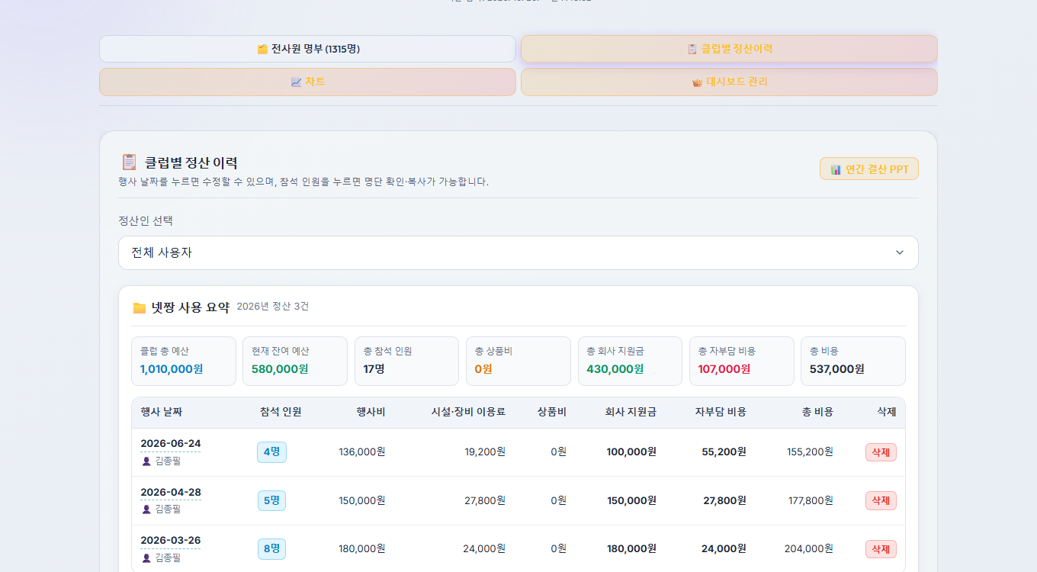
관리자 전용 기능 (회장단)
[관리자] 전사 클럽별 정산 이력 & 정산인별 필터링
전사 10개 클럽의 행사 집행 내역을 한곳에서 모니터링하고 작성자별로 교차 검토합니다.
🔍 클럽별 이력 관리 핵심
① 10개 클럽 집행 내역 통합 조회
전체 클럽을 자유롭게 선택하여 예산 소진 현황과 행사 집행 내역을 즉시 조회합니다.
② 정산인(작성자) 스마트 필터링
정산인이 2명 이상인 클럽은 자동 드롭다운이 노출되어 담당자별로 교차 검토합니다.
③ 행사 일자 수정 및 명단 재확인
날짜 클릭으로 일정을 수정하고, 인원 배지(4명) 클릭 시 당시 참석 명단을 확인합니다.
④ 무결성 보장 삭제 (관리자 전용)
오등록 삭제 시 globalHistory + 개인 이력 + 누적 카운트가 완벽히 동시 롤백됩니다.
✓ 모든 이력 데이터는 Firebase 공유 DB에 실시간 동기화되어 데이터 분실 위험이 전혀 없습니다.
3M 사내 동아리·클럽 비용 정산기 (v1.6.310) | 실무 사용자 설명회
COPYRIGHT © 2026 3M ALL RIGHTS RESERVED

Slide 10
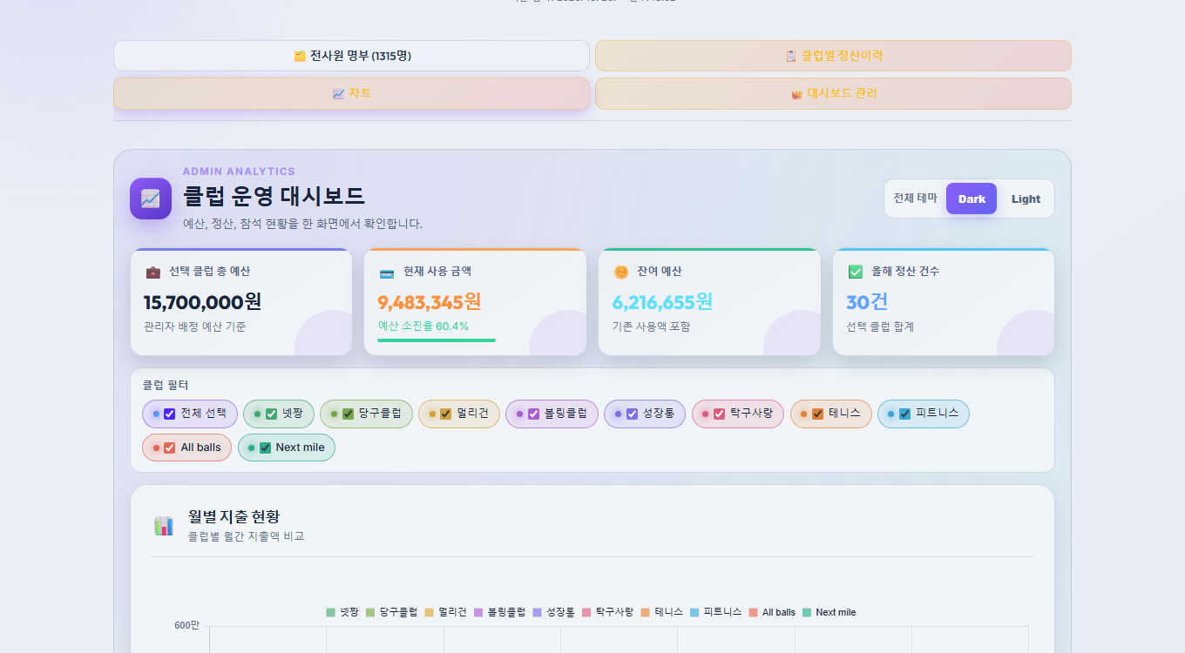
관리자 전용 기능 (회장단)
[관리자] 7대 실시간 시각화 분석 차트 대시보드
월별 지출액, 예산 소진율, 활동 회원 수 등 7대 핵심 지표를 인터랙티브 차트로 한눈에 파악합니다.
📊 7대 실시간 분석 차트
① 월별 지출 현황 (1~12월)
클럽별 월간 지출액 추이를 멀티 컬러 바 차트로 비교 분석
② 클럽별 예산 소진율 (위험도 경고)
클럽 고유 색상 매핑 및 소진 위험도에 따른 스마트 경고 표시
③ 3대 카테고리별 비용 비중
행사비, 시설·장비, 상품비 구성비를 도넛 차트로 실시간 분석
④ 클럽별 고유 참석자 분석 (중복 제거)
사번 기준 중복을 완벽 제거하여 실제 순수 활동 인원수 집계
⑤ 클럽별 정산 횟수 & 자부담 추이
동아리별 정기 모임 활성화 수준과 임직원 자부담 변동성 모니터링
✓ 클럽 필터 칩으로 특정 클럽만 선택하여 비교하거나 [전체 선택]으로 전사 총괄 비교가 가능합니다.
3M 사내 동아리·클럽 비용 정산기 (v1.6.310) | 실무 사용자 설명회
COPYRIGHT © 2026 3M ALL RIGHTS RESERVED

Slide 11
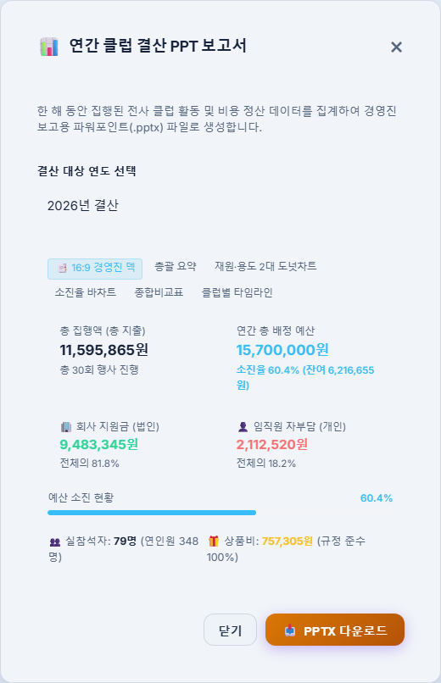
관리자 전용 기능 (회장단)
[관리자] 1클릭 연간 클럽 결산 PPT 보고서 자동 생성
수작업으로 며칠씩 걸리던 경영진 연말 결산 보고서가 클릭 한 번에 16:9 와이드 PPTX로 자동 빌드됩니다.
🚀 연간 결산 PPT 자동화 3대 핵심 강점
① 경영진 보고용 16:9 와이드 디자인 자동 적용
표지, 전사 총괄 KPI 요약, 재원·용도 2대 도넛 차트, 클럽별 소진율 바 차트, 10개 클럽 종합 비교표, 상세 활동 내역까지 풀 패키지 슬라이드 자동 생성
② 데이터 100% 실시간 동기화 및 오차 제로
총 집행액, 연간 예산, 회사 지원금 비율, 임직원 자부담, 상품비 등 당일 최신 확정 데이터가 오차 없이 즉시 차트화
③ 즉시 편집 가능한 네이티브 PPTX 파일 다운로드
단순 캡처 이미지가 아니라 파워포인트 도형, 표, 차트 객체로 생성되므로 다운로드 후 발표자가 폰트, 색상, 코멘트를 자유롭게 추가 편집 가능
📥 [PPTX 다운로드] 클릭 ➔ 3초 만에 파일 다운로드 완료! 연말 감사 및 예산 심의 보고 완벽 대응!
3M 사내 동아리·클럽 비용 정산기 (v1.6.310) | 실무 사용자 설명회
COPYRIGHT © 2026 3M ALL RIGHTS RESERVED

Slide 12
자주 묻는 질문 (FAQ) & 클럽 운영 지원 안내
정산 시스템 사용 중 궁금한 점과 특수 상황 처리 방법입니다.
Q1. 인당 지원 한도(85,000원)를 초과하는 특별 행사는 어떻게 하나요?
Q2. 실제 영수증 상황에 맞춰 자부담 금액을 수동 수정할 수 있나요?
A: 임원진 사전 승인을 득한 특별 행사는 관리자(회장단)가 클럽 관리 메뉴에서 해당 클럽의 [1회성 초과 지원 승인] 토글을 활성화하여 잔여 예산 내에서 최대치로 정산할 수 있습니다 (정산 확정 시 1회 사용 후 자동 리셋).
A: 네! 결과 카드의 [총 자부담 금액 (수정 가능)] 입력창에서 원하는 금액을 직접 입력하시면 수동 입력값이 최우선 반영되어 최종 지원금이 자동 재조정됩니다.
Q3. 모바일 스마트폰에서도 컴퓨터와 똑같이 사용할 수 있나요?
Q4. 새해가 되면 전사원 명부의 참석 횟수는 삭제되나요?
A: 100% 동일합니다. 반응형 모바일 PWA로 개발되어 스마트폰 화면에서도 터치 키패드, 명부 검색, 영수증 사진 업로드, 엑셀 다운로드가 원활하게 동작합니다.
A: 삭제되지 않습니다! 매년 1월 1일 첫 로그인 시 직전 연도 카운트는 연도별 히스토리로 안전하게 영구 아카이빙된 후 새해 카운트만 0회로 자동 리셋됩니다.
👏 경청해 주셔서 감사합니다! 즐겁고 투명한 사내 동아리 활동을 응원합니다.
⚡ 지금 바로 시작하기
시스템 문의 및 신규 동아리 등록 신청: 김종필 (사내 메신저 / 시스템 개발 담당)

